Slide 1
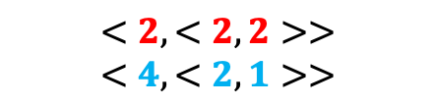



shape
以高维空间中的坐标轴为索引，
按一定顺序 扫描元素
每个维度大小的乘积决定了高维空间中元素的总数目
Layout
$$<2,<2,2>>$$
$$<4, <2,1>>$$
Stride
stride
0
1
2
3
0
1
0
1
2
3
解读为有物理意义的高维空间
+
0
0
2
4
6
0
0
4
0
0
2
1
3
1
1
3
5
7
1
2
6
1
4
6
5
7
Shape
$$<2,4>$$
$$<4, 1>$$
$$<2,2>$$
$$<2, 1>$$
$$<2,<2,2>>$$
$$<4, <2,1>>$$
=
layout
元素在物理内存中存储的一维顺序
1-D coordinate
(1)
(2)
(3)
index

Slide 2
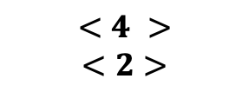
Logical
1-D coordinate
1-D index
domain
range
0
0
1
2
2
4
3
6
1
3
5
codomain
$$<4 >$$
$$<2>$$
layout

Slide 3
Layout: (2, 3):(4,2)
 | 0 | 1 | 2
0 | 0 | 2 | 4
1 | 4 | 6 | 8
mapped 1-D indices

